Slide 1
Núcleos Conceituais da Geografia
Metodologia da Geografia

Slide 2
Atividade
1. Produza um texto a partir dos itens a seguir:
a) Onde e como é o lugar em que você mora?
b) Por que ele é e está dessa maneira?
c) Que relações este lugar estabelece com lugares distantes?

Slide 3
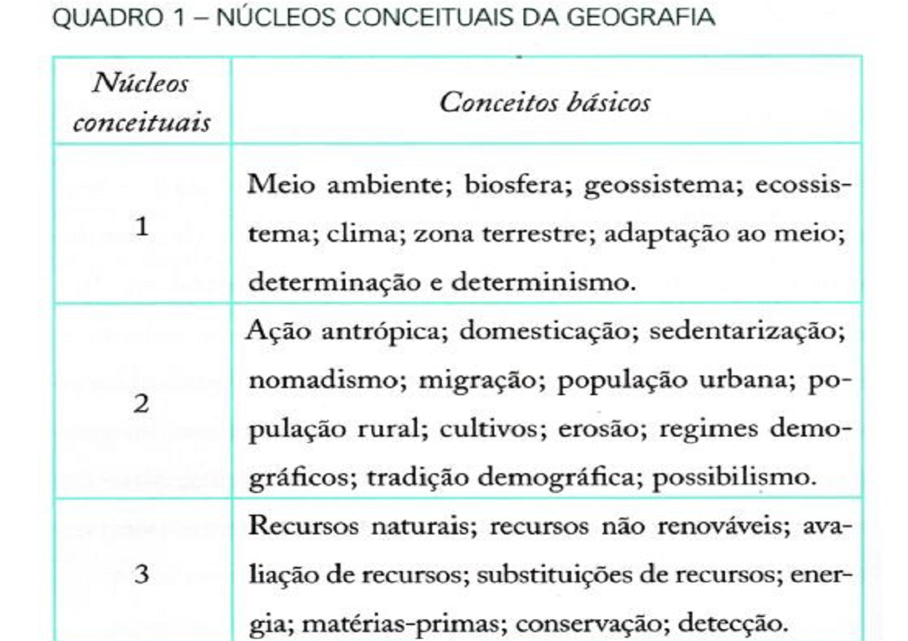

Slide 4
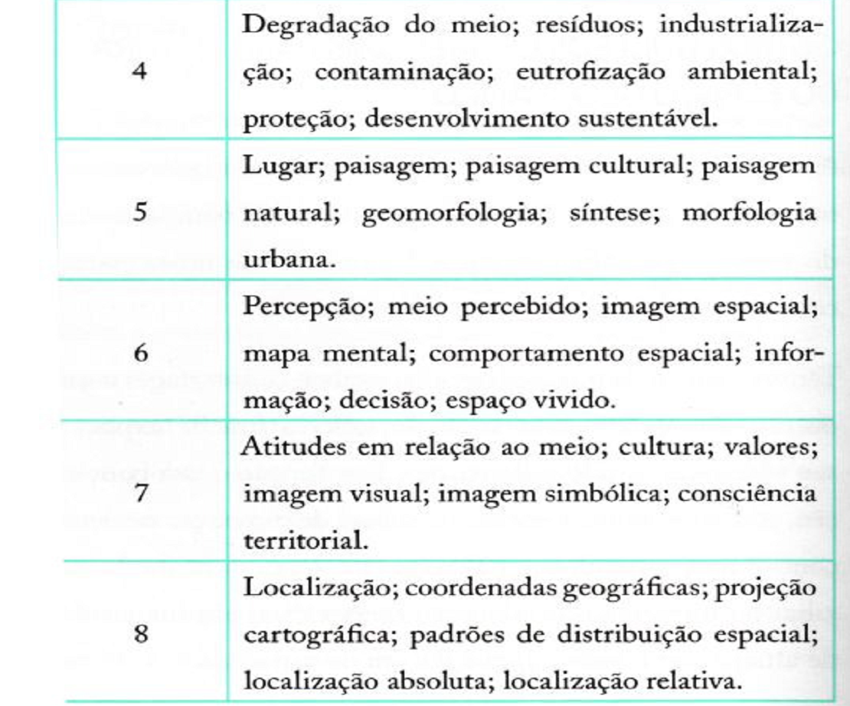

Slide 5
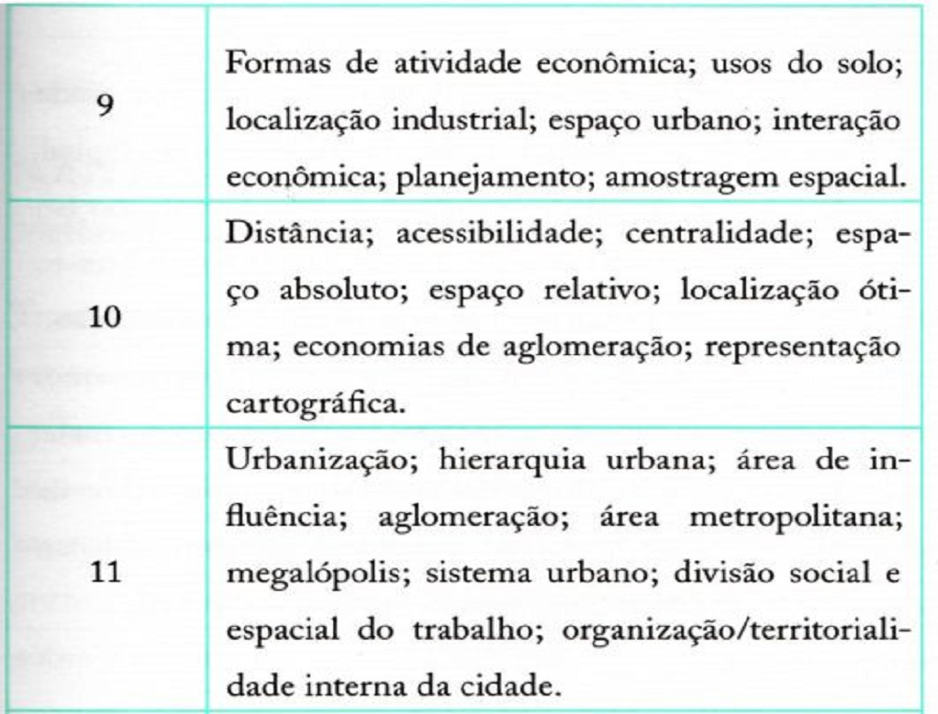

Slide 6
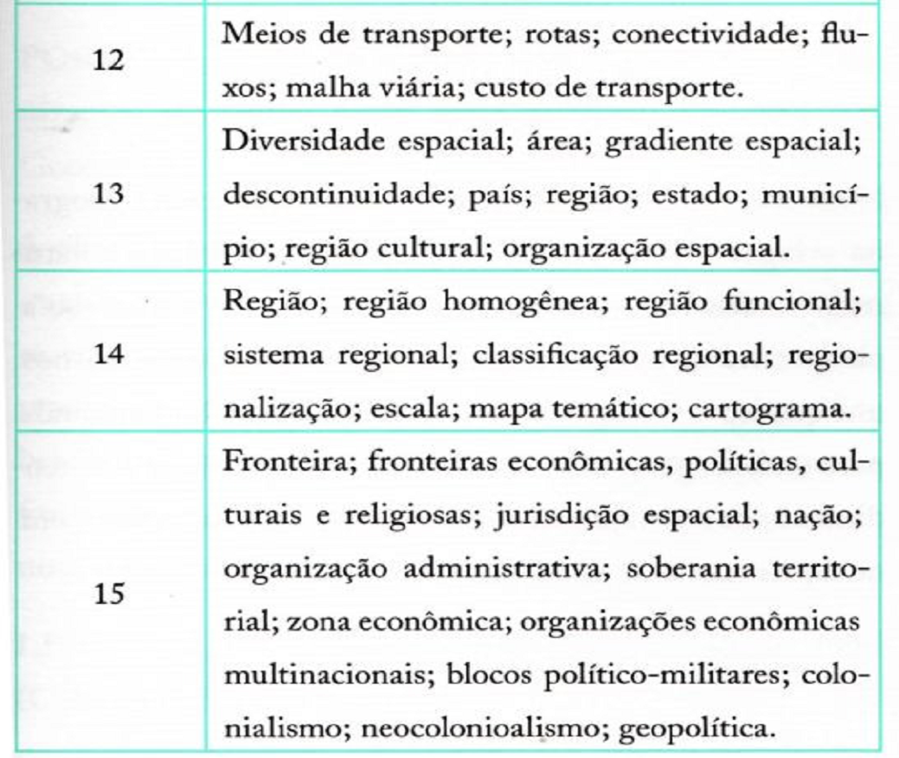

Slide 7
